Slide 1
filosofia
Professor Alexandre

Slide 2
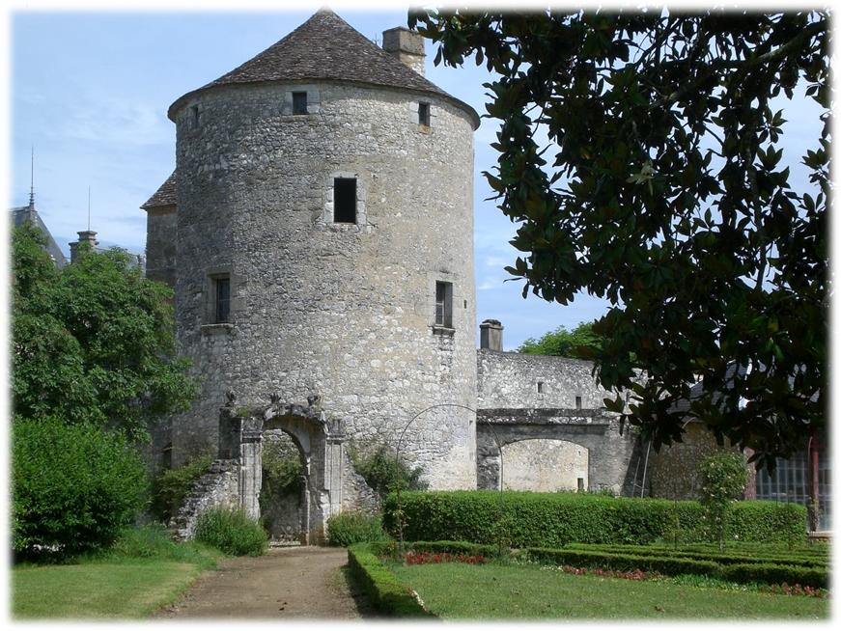

Slide 3
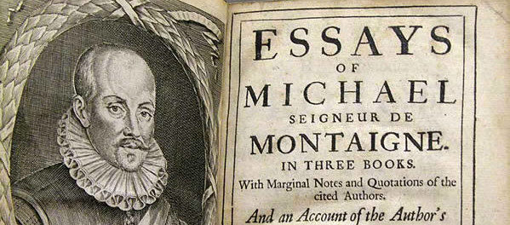

Slide 4
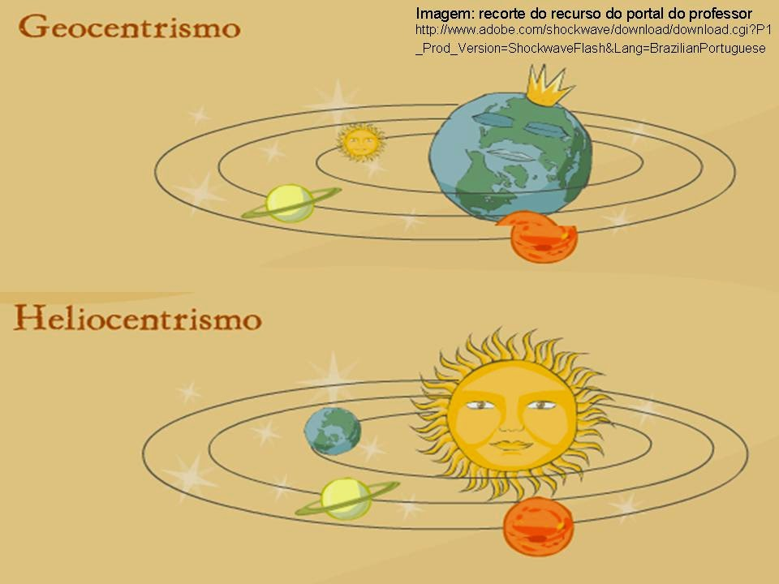
Contexto histórico

Slide 5
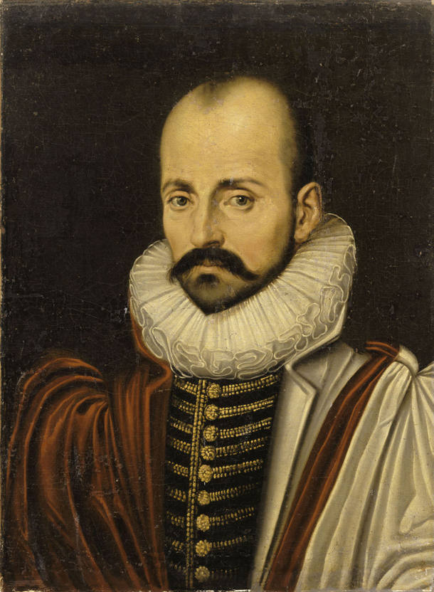
Pensamentos: michel de montaigne
O livre pensar → Inspiração Cética;
Também em Sócrates;
Uma filosofia “sem amarras”;
O que eu sei?
Conhecimento não lapidado;
Contraditório;
Aberta a todos → Até crianças;
Divertida;
“O que pensa o homem quando se permite pensar sem amarras?”

Slide 6
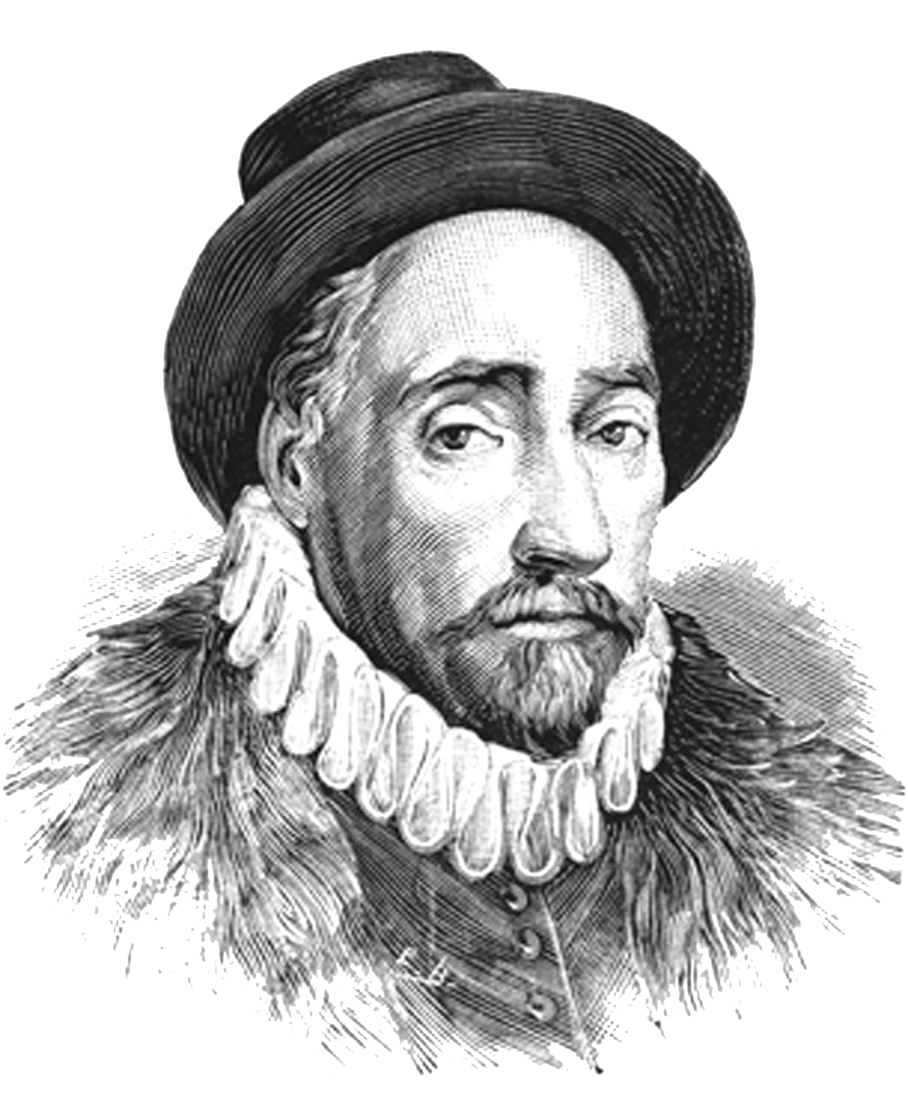
REFLEXÕES GERAIS
UM FILÓSOFO CÉTICO – UMA FILOSOFIA DESCOMPROMISSADA.
O ser humano:
Pequeno e sem importância para o cosmos;
Consciência de fragilidade e finitude;
Busca por uma vida digna até o fim óbvio;
Educação → Inspiração para Rousseau;
Cabeças bem feitas x Cabeças cheias;
Educar para a “aventura da vida” → Afastados dos pais;
Crítico da memorização;

Slide 7
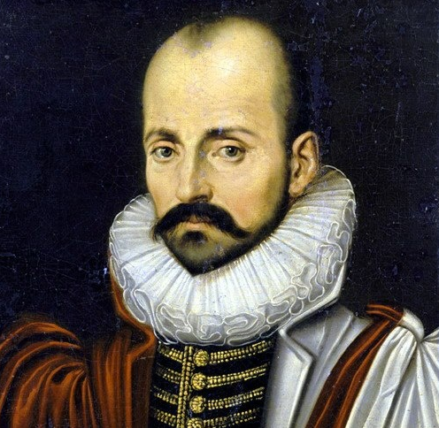
Reflexões gerais
Filosofar é aprender a morrer:.
Fonte de insatisfação → Corpo perfeito;
Impossível (inútil) conhecer o divino → Escolástica;
No mundo real na há trânsito do divino;
Criador e criatura não se envolvem;

Slide 8
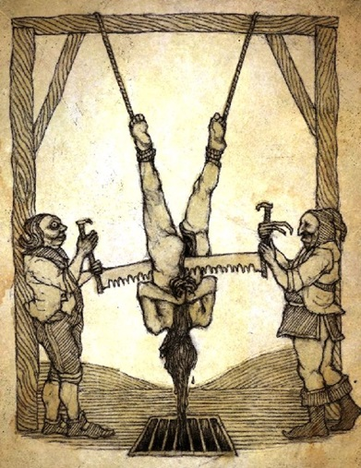
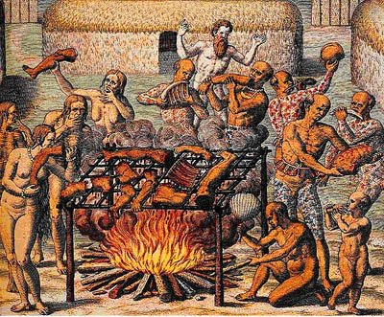
Reflexões gerais
Questionamento Cultural de sua época:
“Descobrimento” do novo mundo;
Choque cultural;
Quem é o “Selvagem”?
Compreensão Cultural;

Slide 9
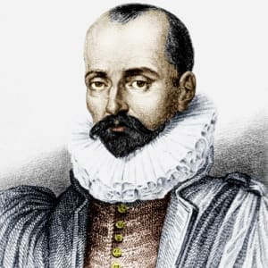
Pensamentos: michel de montaigne
“A fama e a tranquilidade nunca podem ser companheiras”.
O desejo de glória aos olhos dos outros;
Não pensar na aprovação ou admiração;
Leva a corrupção;
Reduz o esforço (Se não tiver plateia);
Oposição a Maquiavel;

Slide 10
Pensamentos: michel de montaigne
Dos Coxos (Des Boyteux – Dos grosseiros/Aleijados);
Hábitos/costumes → Distorção das percepções verdadeiras;
O costuma normaliza até o que é defeituoso;
Nossos julgamentos são relativos;
O costume pode tornar absurdos como verdade;
A cultura molda nossa percepção de realidade;
“A mentira seria desconhecida entre os homens se não fosse o costume que a autoriza”.

Slide 12
(enem) Montaigne deu o nome para um novo gênero literário; foi dos primeiros a instituir na literatura moderna um espaço privado, o espaço do “eu”, do texto íntimo. Ele cria um novo processo de escrita filosófica, no qual hesitações, autocríticas, correções entram no próprio texto.
COELHO, M. Montaigne. São Paulo: Publifolha, 2001 (adaptado).
O novo gênero de escrita aludido no texto é o(a)
A) confissão, que relata experiências de transformação.
B) ensaio, que expõe concepções subjetivas de um tema.
C) carta, que comunica informações para um conhecido.
D) meditação, que propõe preparações para o conhecimento.
E) diálogo, que discute assuntos com diferentes interlocutores.

Slide 13
(Unioeste) Referindo-se à Filosofia, Montaigne escreve: “É singular que em nosso século as coisas sejam de tal forma que a filosofia, até para as pessoas inteligentes, seja um nome vão e fantástico, que se considera de nenhum uso e de nenhum valor, tanto por opinião como de fato. Creio que a causa disso são esses ergotismos [que significa abuso de silogismos na argumentação] que invadiram seus caminhos de acesso. É um grande erro pintá-la inacessível às crianças e com um semblante carrancudo, sobranceiro e terrível. Quem a mascarou com esse falso semblante, lívido e medonho? Não há nada mais alegre, mais jovial, mais vivaz e quase digo brincalhão. Ela só prega festa e bons momentos. Uma fisionomia triste e inteiriçada mostra que não é ali sua morada”
(MONTAIGNE I, 26, p. 240).
Depois de ler o texto acima, atentamente, assinale a alternativa CORRETA.
Montaigne entende que a filosofia destina-se somente a algumas pessoas muito inteligentes, pois é inacessível para a maioria delas.
Montaigne considera que a filosofia é carrancuda e triste porque é crítica e precisa assustar as pessoas.
Montaigne concorda que a filosofia é um nome vão e fantástico: não tem nenhum uso e nenhum valor para as pessoas inteligentes.
Montaigne argumenta que a filosofia é brincalhona e jovial, aberta a muitos, inclusive para as crianças.
Montaigne julga que a filosofia deve ser sempre terrível e se contrapor à festa e à alegria.

Slide 14
(ENEM) Michel Eyquem de Montaigne (1533-1592) compara, nos trechos, as guerras das sociedades Tupinambá com as chamadas “guerras de religião” dos franceses que, na segunda metade do século XVI, opunham católicos e protestantes.
“(…) não vejo nada de bárbaro ou selvagem no que dizem daqueles povos; e, na verdade, cada qual considera bárbaro o que não se pratica em sua terra. (…) Não me parece excessivo julgar bárbaros tais atos de crueldade [o canibalismo] , mas que o fato de condenar tais defeitos não nos leve à cegueira acerca dos nossos. Estimo que é mais bárbaro comer um homem vivo do que o comer depois de morto; e é pior esquartejar um homem entre suplícios e tormentos e o queimar aos poucos, ou entregá-lo a cães e porcos, a pretexto de devoção e fé, como não somente o lemos mas vimos ocorrer entre vizinhos nossos conterrâneos; e isso em verdade é bem mais grave do que assar e comer um homem previamente executado. (…) Podemos portanto qualificar esses povos como bárbaros em dando apenas ouvidos à inteligência, mas nunca se compararmos a nós mesmos, que os excedemos em toda sorte de barbaridades.”
(MONTAIGNE, Michel Eyquem de, Ensaios, São Paulo: Nova Cultural, 1984).

Slide 15
De acordo com o texto, pode-se afirmar que, para Montaigne,
a) a ideia de relativismo cultural baseia-se na hipótese da origem única do gênero humano e da sua religião. b) a diferenças de costumes não constitui um critério válido para julgar as diferentes sociedades. c) os indígenas são mais bárbaros do que os europeus, pois não conhecem a virtude cristã da piedade. d) a barbárie é um comportamento social que pressupõe a ausência de uma cultura civilizada e racional. e) a ingenuidade dos indígenas equivale à racionalidade dos europeus, o que explica que os seus costumes são similares.

Slide 16
BLZ

